Slide 1
Projet #29
Développement d'une application web pour la détection de fuite de données sensibles
Présentation initiale
ALLOMBERT-BLAISE Oscar - GODAIL-FABRIZIO Giuliana - KAMAL JIT Navjit - RAMBEAUX Erwann

Slide 2
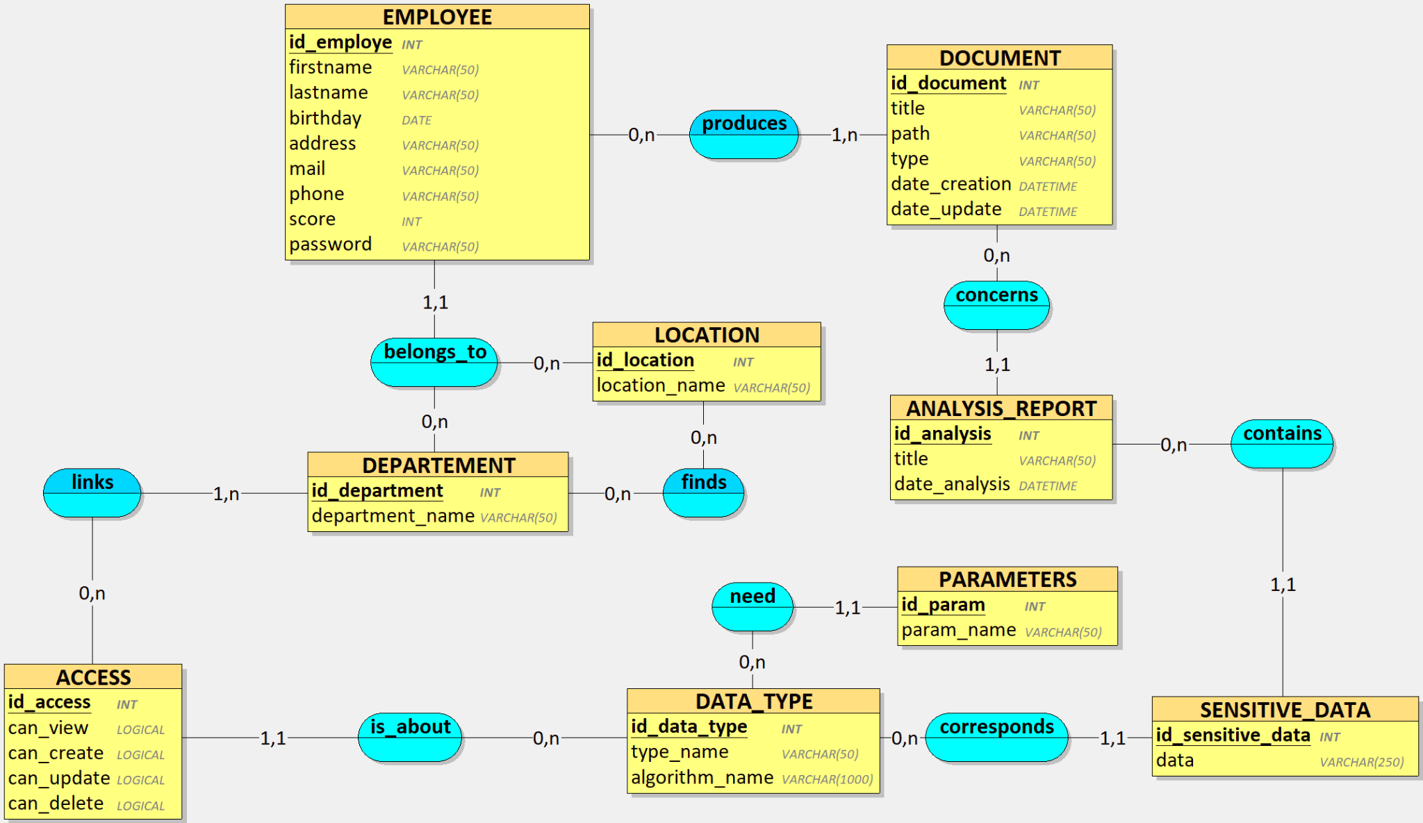
Schéma E/A de la base de données

Slide 3
Modèle relationnel de données
DOCUMENT = (id_document INT, title VARCHAR(50), path VARCHAR(50), type VARCHAR(50), date_creation DATETIME, date_update DATETIME);
LOCATION = (id_location INT, location_name VARCHAR(50));
DEPARTEMENT = (id_department INT, department_name VARCHAR(50));
ANALYSIS_REPORT = (id_analysis INT, title VARCHAR(50), date_analysis DATETIME, #id_document);
DATA_TYPE = (id_data_type INT, type_name VARCHAR(50), algorithm_name VARCHAR(1000));
SENSITIVE_DATA = (id_sensitive_data INT, data VARCHAR(250), #id_analysis, #id_data_type);
PARAMETERS = (id_param INT, param_name VARCHAR(50), #id_data_type);
EMPLOYEE = (id_employe INT, firstname VARCHAR(50), lastname VARCHAR(50), birthday DATE, address VARCHAR(50), mail VARCHAR(50), phone VARCHAR(50), score INT, password VARCHAR(50), #id_location, #id_department);
ACCESS = (id_access INT, can_view LOGICAL, can_create LOGICAL, can_update LOGICAL, can_delete LOGICAL, #id_data_type);
produces = (#id_employe, #id_document);
finds = (#id_location, #id_department);
links = (#id_department, #id_access);

Slide 4
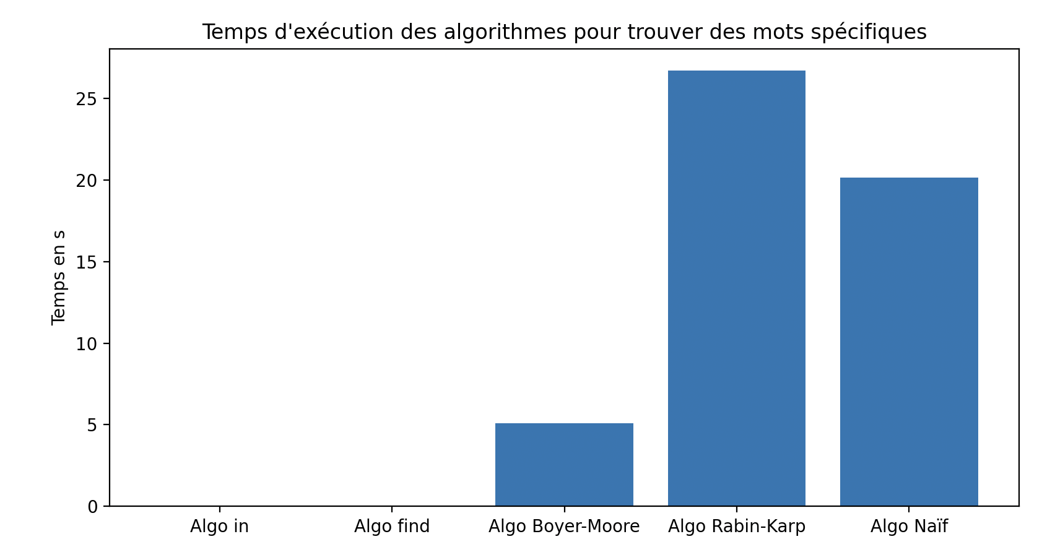
Algorithmes de recherche de fuites de données
Mots spécifiques : algorithme Boyer-Moore / méthode “in” et “finds” de Python
Complexité cas moyen : Algo BM : O(n / m), in et finds : O(n) , autres algorithmes : algorithme naïf (O(n)) ou algorithme de Rabin-Karp (O(n + m))

Slide 5
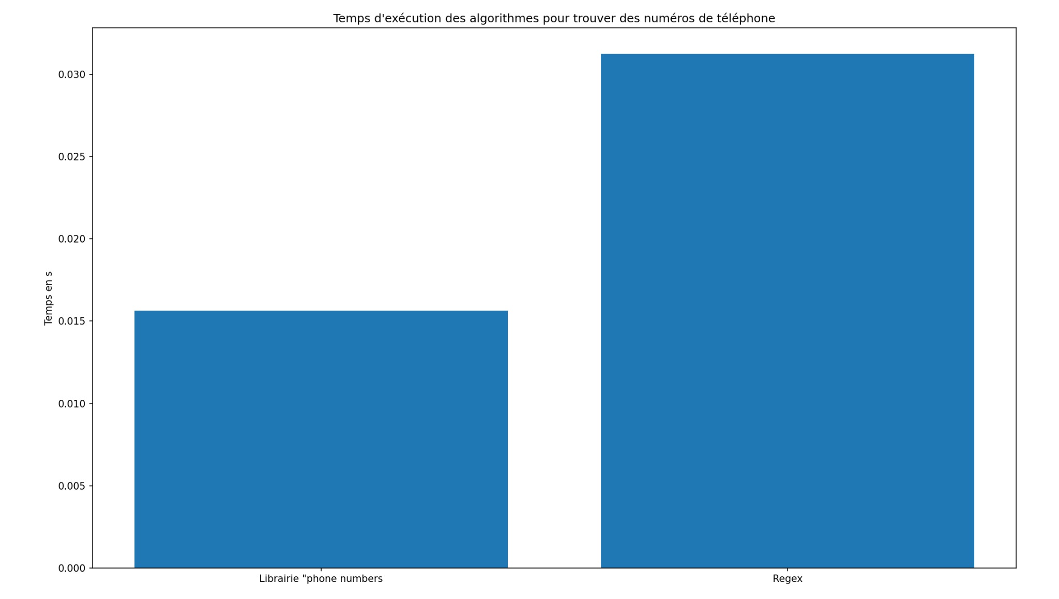
Algorithmes de recherche de fuites de données
Bibliothèque d’expressions régulières “re” de Python
Complexité : O(n)
Numéro de téléphone (et validité) : bibliothèque “phonenumbers”

Slide 6
Algorithmes de recherche de fuites de données
Numéros de cartes bancaires : algorithme de Luhn
Complexité : O(n)
Métadonnées : bibliothèque “pdfminer”
Algorithme d'apprentissage automatique (Isolation forest)

Slide 7
Format des documents utilisés
.pdf ( lisible / non-lisible avec utilisation de l’OCR)
.odt ( et ses variantes : .doc / .docx, etc.)
.txt ( .rtf et .md également)
.xlsx ( et ses variantes : .ods, .xls, etc.)
.eml

